Slide 1


Slide 2
Krajská koordinátorka/vedoucí týmu
Martina Vávrová
Koordinátor spolupráce
Regionální metodici
Lenka Burešová
Šárka Stejskalová
2

Slide 3
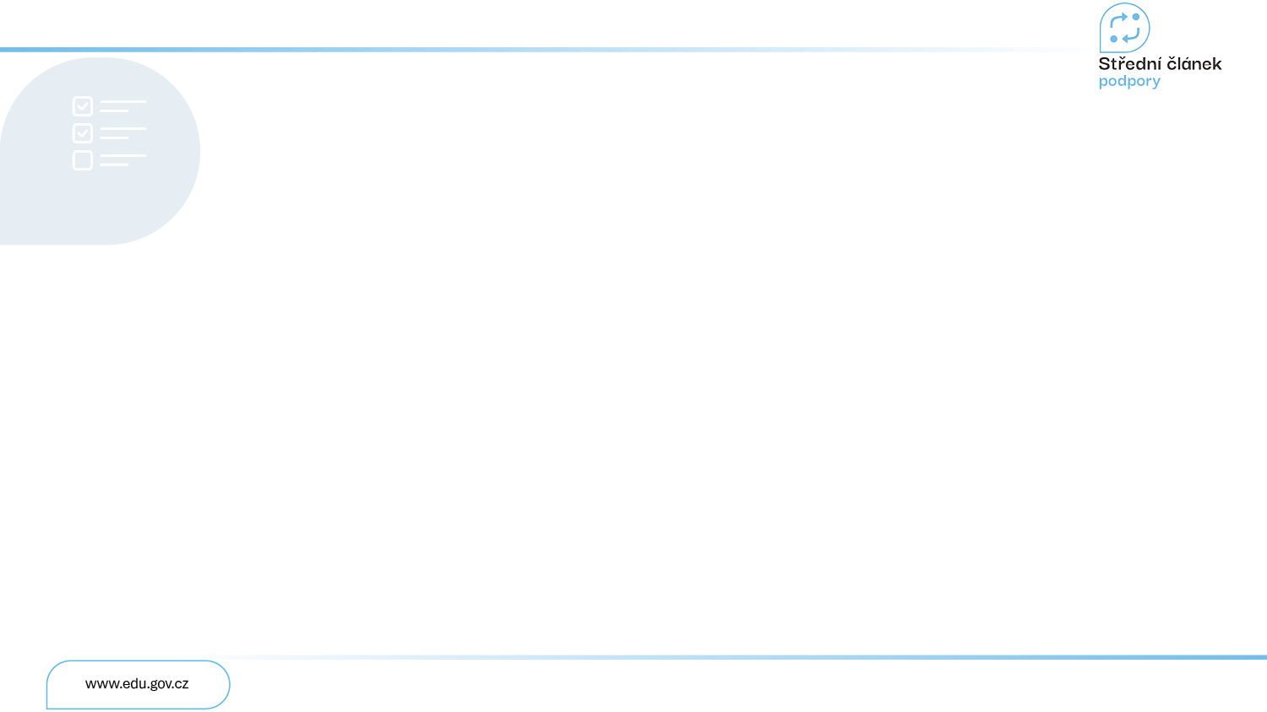
Co nabízí střední článek podpory v kraji
Podporu mateřských a základních škol všech zřizovatelů
Podporu zřizovatelů těchto škol
Skupinové konzultace k aktuálním tématům – webináře, semináře
  Předvídatelné termíny akcí
  Školy – úterý 10:00 hod., 13:00 hod.
  Zřizovatelé – středa 9:00 hod., odpolední čas 15:00 nebo 16:00 hod. – především neuvolnění starostové – zjišťujeme
Individuální konzultace
  Priorita = začínající ředitelé
Od 1.9.2025 nastavení spolupráce KOMPAS
Od 1.1.2026 IT Guru (přebírá SČ od NPI - nepedagogická podpora)

Slide 4
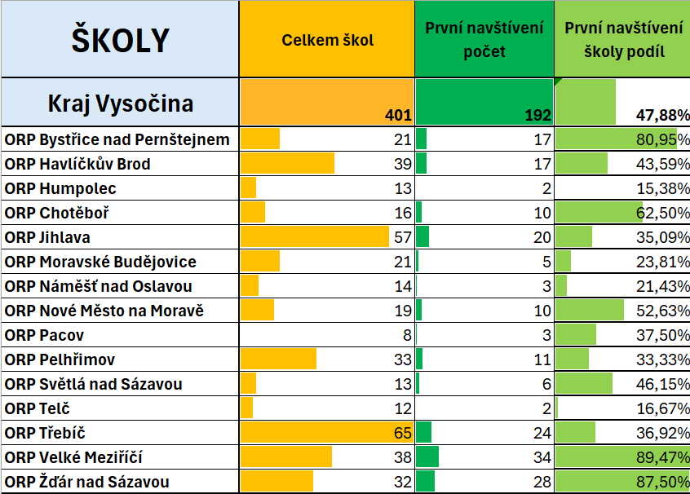
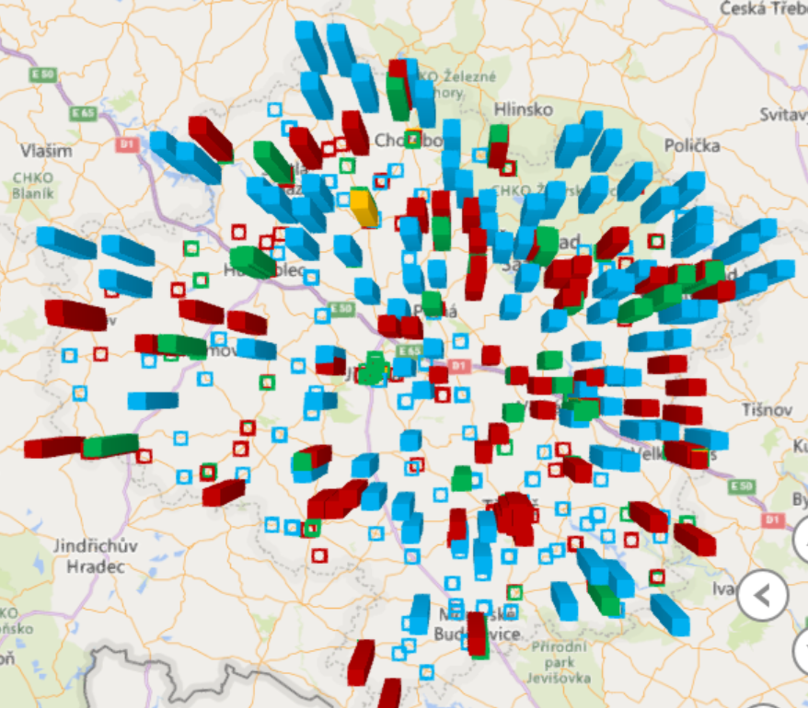
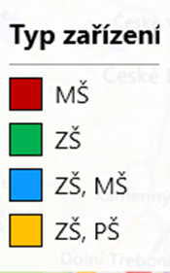
Celkem realizované konzultace ve školách

Slide 5
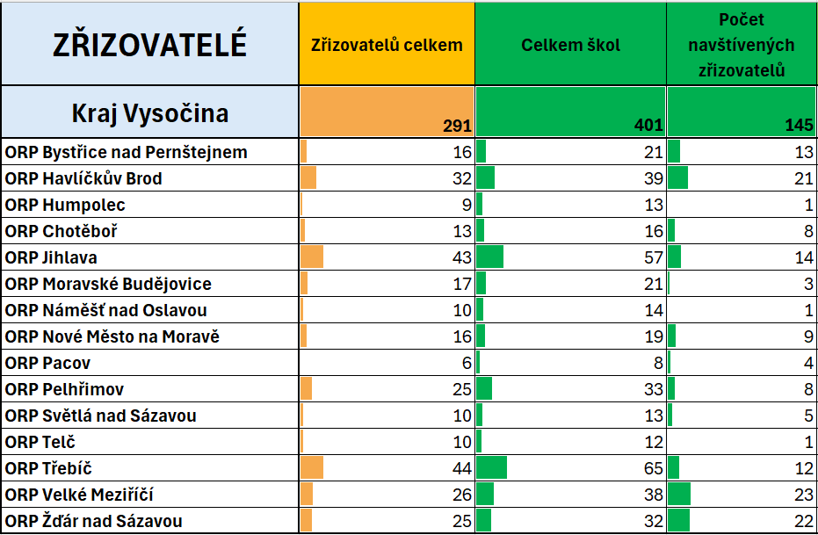
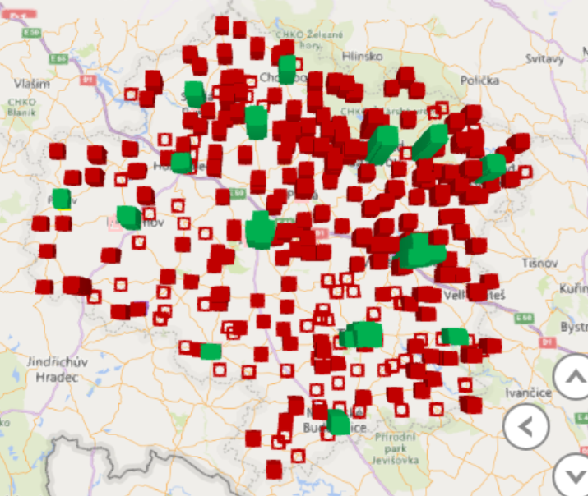
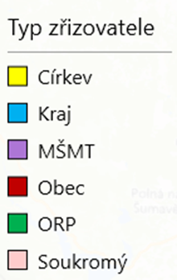
Celkem realizované konzultace u zřizovatelů

Slide 6
Podpora za období září – listopad 2025
Skupinové konzultace
  Prezenčně 2 210 podpořených subjektů
  Online prostředí 10 490 podpořených subjektů
Individuální konzultace
  Prezenčně 126 126 podpořených subjektů
  Online prostředí 3 3 podpořené subjekty
Celkem 829 podpořených subjektů
Telefonické a emailové konzultace

Slide 7
Skupinové konzultace
Září 2025
  Výkaznictví nejen pro začínající ředitele - webinář
  Digitalizace v mateřské škole - prezenčně
  Podpůrné pozice v základních školách - webinář
Říjen 2025
  Převod financování nepedagogické práce – webináře pro vedení škol i zřizovatele
  Roadshow k převodu financování nepedagogické práce – prezenčně
Listopad 2025
  Rok v ředitelně – praktický průvodce novou aplikací - webináře
  Odměňování nepedagogických zaměstnanců škol - webináře
Prosinec 2025
  Odkladová novela - webináře

Slide 8
Nejčastěji řešená témata
Vedení škol
Začínající ředitelé
Financování školy obecně
Pracovní právo
Financování (PHmax, parametrizace, institucionalizace)
ŠIS, datová schránka, el. podpis
Zřizovatelé
Podpora vzájemní spolupráce a komunikace
Financování školy obecně
Školské obvody
Zřizovací listina, rejstříky
Kapacity

Slide 9
Podařilo se ...
Velmi dobrá spolupráce s aktéry ve vzdělávání v našem kraji
  Krajský úřad
    spolupráce při pořádání skupinových konzultací, platformy spolupráce, roadshow, pronájmy prostor, finanční zajištění pronájmu prostor auly VŠPJ, koordinace oblastí podpory, konzultace k tématům podpory škol a zřizovatelů
  NPI
    pravidelná setkání při společných poradách, sdílená kancelář, koordinace plánu aktivit, účast na ředitelských kavárnách
  ORP
    Předávání informací o komunikaci MŠMT se školami, postupně realizovaná osobní setkání s vedoucími odborů školství ORP
  ČŠI
    Nastavení spolupráce – KOMPAS – jednání v prosinci 2025

Slide 10
Podařilo se ...
Velmi dobrá spolupráce s aktéry ve vzdělávání v našem kraji
  Vysočina Education
    Plánovaná účast na ředitelských kamelotech
  MAP
    Účast na některých ŘV MAP, neformální setkání v rámci kraje
  Asociace ředitelů základních škol
    Účast na setkáních asociace, představení aktualit v práci SČ, řešení dotazů
  Skupinové konzultace SČ pro ředitele škol a jejich zřizovatele
    Převaha online konzultací k aktuálním tématům novely školských předpisů
    Prezenční setkání k postupu při předávání dat ze školních matrik MŠ

Slide 11
Aktuality v naší práci
Platforma spolupráce
  26. 11. 2025 Znevýhodnění žáků – snižování nerovností v přístupu ke kvalitnímu vzdělávání
Skupinové konzultace
  Další témata související s novelou školského zákona
    prosinec 2025 - odkladová novela
    1. pololetí rok 2026 - identifikace sociálního znevýhodnění, školská rada, konkurzní řízení na ředitele škol, slučování škol…
  Témata dle potřeb cílových skupin, případně vázaná na aktuální procesy
    správní řízení při zápisu ke vzdělávání v MŠ, ZŠ
Individuální konzultace ve školách, u zřizovatelů

Slide 12
Kontakty na tým středního článku podpory pro Kraj Vysočina
  Bc. Martina Vávrová, vedoucí oddělení
  Telefon: 778 880 109
  E-mail: martina.vavrova@msmt.gov.cz
  Mgr. Lenka Burešová, MBA, regionální metodik
  Telefon: 777 477 594
  E-mail: lenka.buresova@msmt.gov.cz
  Mgr. Šárka Stejskalová, regionální metodik
  Telefon: 770 164 322
  Email: sarka.stejskalova@msmt.gov.cz
  E-mail středního článku Vysočina: stredniclanek.vysocina@msmt.gov.cz

Slide 13

Děkujeme za pozornost
stredniclanek.vysocina@msmt.gov.cz
778 880 109
facebook.com/stredniclanek
instagram.com/stredniclanek_msmt
www.edu.gov.cz

